Slide 1
Elemente de grafică
Asistența pentru Programarea Vizuală
git clone -b lectia7 https://github.com/dorinbaba/apv-aaw1922
https://github.com/dorinbaba/apv-aaw1922/tree/lectia7

Slide 2

CE VOM STUDIA?
Suprafețe pentru desenare
Modalități de gestiune a imaginilor
Efecte de animație
Deplasarea imaginilor
Partea practică – Construirea unui joc

Slide 3
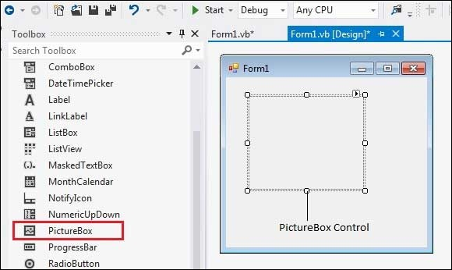
PictureBox
PictureBox-ul este controlerul destinat pentru afișarea imaginilor pe suprafața ferestrei.
Cele mai importante proprietăți ale unui PictureBox:
Image – pentru a încărca o imagine din resursele aplicației
ImageLocation – pentru a încărca o imagine după adresă (local sau url)
InitialImage – Imaginea inițială ce va fi afișată în timp ce imaginea principală va fi încărcată
ErrorImage – imaginea ce va fi afișată în caz că există careva erori și cea principală nu a putu fi încărcată.

Slide 4
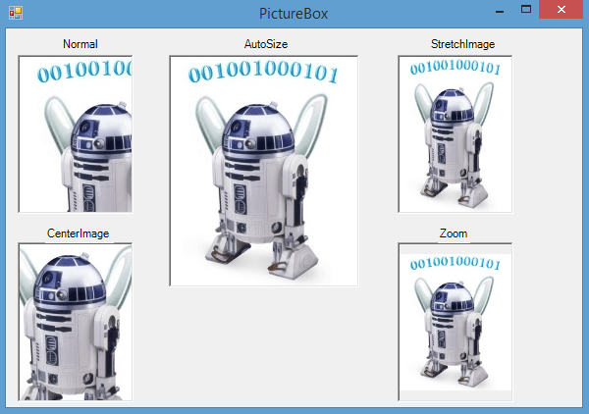
PictureBox
Proprietatea SizeMode
Cu ajutorul proprietății SizeMode putem seta modul în care imaginea încărcată va fi afișată.
Aceasta poate avea următoarele valori:
PictureBoxSizeMode.StretchImage - imaginea este întinsă sau micșorată pentru a se potrivi cu întreaga lățime și înălțime a PictureBox-ului.
PictureBoxSizeMode.Normal - Normal: imaginea este poziționată în colțul din stânga sus al PictureBox și imaginea nu este redimensionată. Dacă PictureBox este mai mare decât dimensiunea imaginii, atunci golurile apar în dreapta și în partea de jos, dacă este mai mică, atunci imaginea este decupată

Slide 5
PictureBox
PictureBoxSizeMode.AutoSize – PictureBox-ul se întinde automat pentru a se potrivi imaginii.
PictureBoxSizeMode. CenterImage - Dacă PictureBox-ul este mai mic decât imaginea, atunci imaginea este decupată la margini și este afișată doar partea centrală. Dacă PictureBox este mai mare decât imaginea, atunci este poziționată în centru.
PictureBoxSizeMode.Zoom - imaginea se ajustează la dimensiunea PictureBox-ului, menținând în același timp raportul de aspect

Slide 6
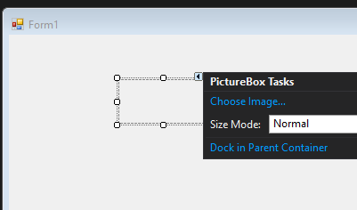
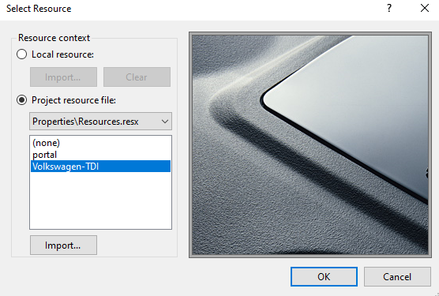
Încărcarea imaginilor într-un PictureBox
Metoda 1: Utilizând interfața grafică
Adăugați un PictureBox din ToolBox – Click pe triunghiul din dreapta sus – Choose image – Importați imaginea dorită – Ok.

Slide 7
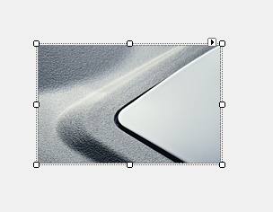

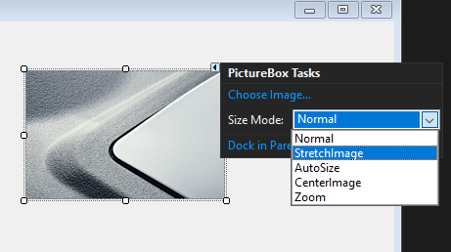
Încărcarea imaginilor într-un PictureBox
Am obținut acest rezultat
Nu sunt mulțumit, imaginea este decupată,
Doresc să să fie afișată întreaga imagine, pentru aceasta trebuie să alegem un SizeMode potrivit.
Am ales StrechMode – imaginea a fost deformată astfel încât să încapă în pictureBox.

Slide 8
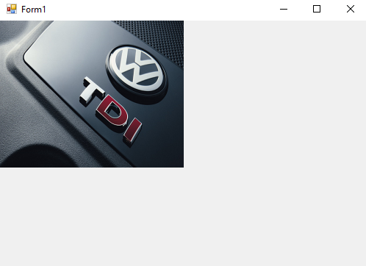
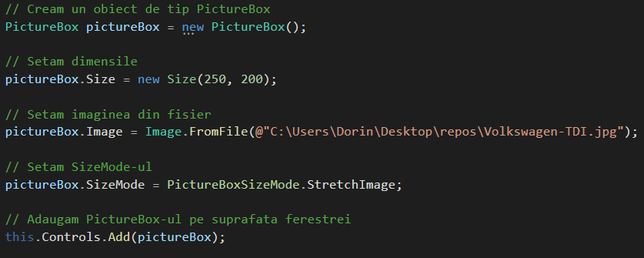
Încărcarea imaginilor într-un PictureBox
Metoda 2: În mod programat

Slide 9
Efecte de animație

Slide 10
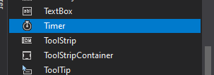
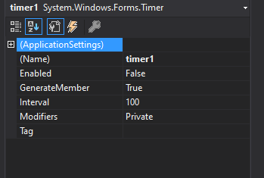
Efecte de animație
*ToolBox
Pentru a realiza efectele de animație, vom face cunoștință cu o componentă nouă – Timer-ul.
Timer-ul este o componentă a cărui rol este de a lansa un eveniment la intervale definite de utilizator.
Priprietățile de bază ale timer-ului sunt următoarele:
Enabled – indică dacă timerul este lansat sau nu
Interval – intervalul la care for fi lansate evenimentele (în milisecunde)

Slide 11
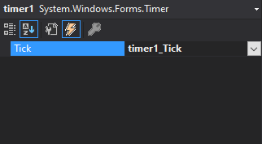
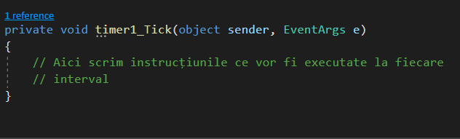
Efecte de animație
Evenimentul lansat la fiecare interval este Tick, în event-handler-ul acestui eveniment sunt incluse instrucțiunile ce vor fi repetate la fiecare interval al timer-ului.

Slide 12
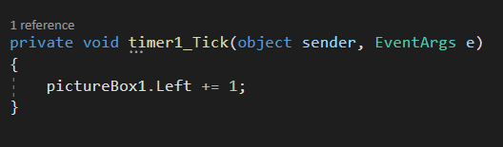
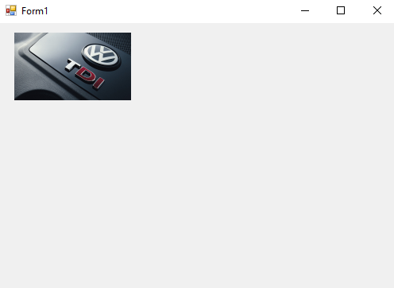
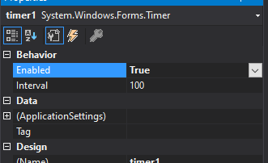
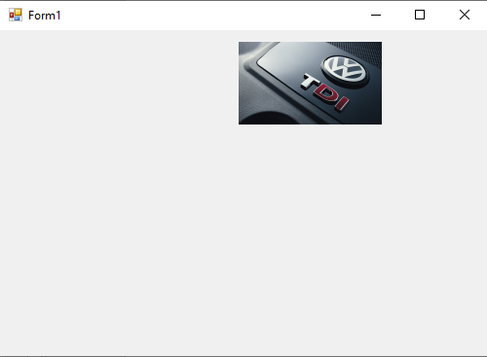
Efecte de animație – Exemplu
Exemplu – Deplasarea unei imagini.
Vom utiliza exemplul precedent în care am inclus o imagine într-PictureBox.
Dorim să deplasăm imaginea în dreapta sub formă de animație, pentru aceasta vom include logica de deplasare spre dreapta a pictureBox-ului cu 1 unitate (pictureBox.Left += 1) în blocul event-handler-ului.
Nu uităm să activăm timer-ul!
Starea inițială
Peste câteva secunde

Slide 13
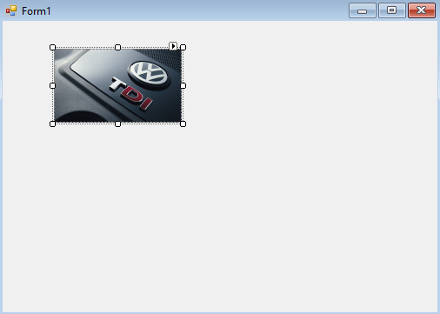
Efecte de animație – Exemplu
Soluție
Știind distanța de la marginea din stânga a ferestrei până la marginea din dreapta a imaginii, putem calcula care va fi locația marginii din dreapta => Left + Width. Dacă această valoare este mai mare sau egală cu lățimea ferestrei, atunci oprim timer-ul (timer1.Stop()).
Imaginea se va deplasa încontinuu. Haideți să adăugăm o condiție – Aceasta se va opri atunci când va ajunge la limita din dreapta a ferestrei.
Pentru acest lucru, vom avea nevoie de știut 2 lucruri:
Cum verificăm dacă am ajuns sau nu la marginea din dreapta
Cum oprim timer-ul?
Left
Left + Width

Slide 14
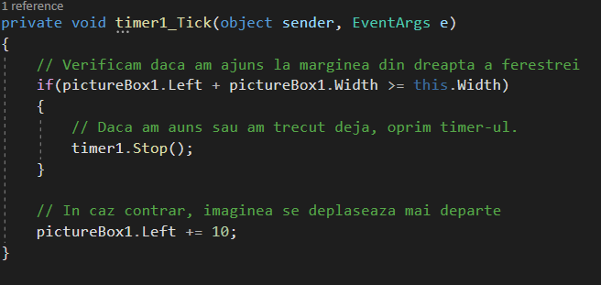
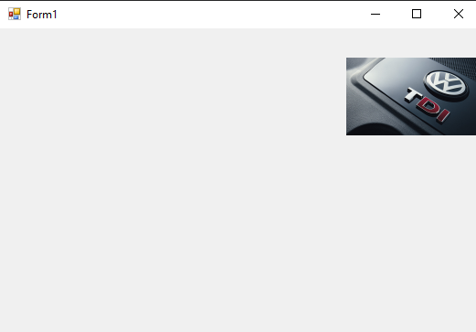
Efecte de animație – Exemplu

Slide 15
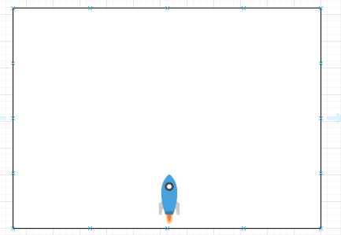
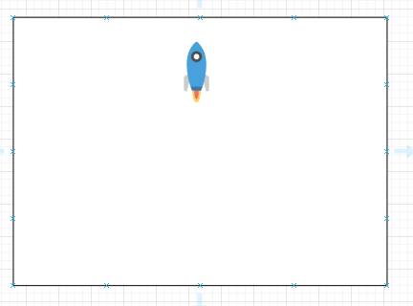
Sarcină
Creați o aplicație Windows Forms. Cu ajutorul componentei de tip Timer simulați zborul în cosmos a unei rachete.
La început aceasta se va deplasa cu viteza de un pixel la 100 milisecunde. La fiecare interval, viteza se mărește cu o unitate.

